Slide 1
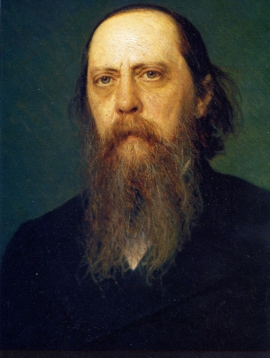
Михаил
Евграфович Салтыков-Щедрин
1826 – 1889
Был он писатель в большей мере, чем все другие писатели. У всех, кроме писательства, есть еще личная жизнь, и, более или менее, мы о ней знаем. О жизни Щедрина за последние годы мы знаем лишь то, что он писал…
В. Короленко

Slide 2
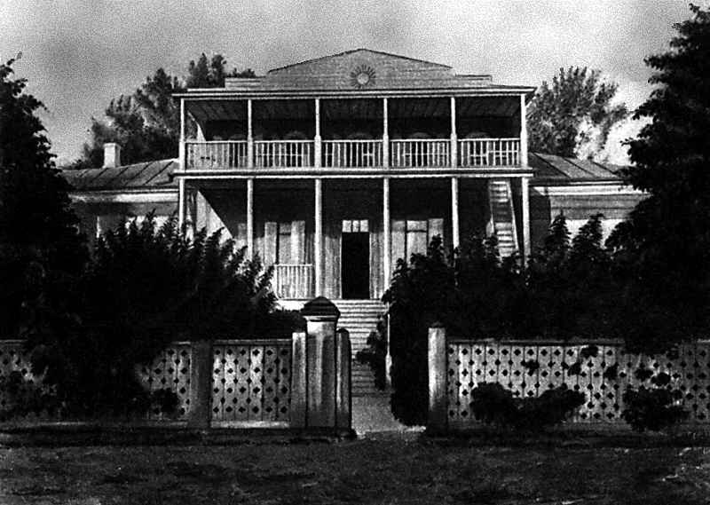
Писатель родился в селе Спас-Угол Калязинского уезда Тверской губернии

Slide 3
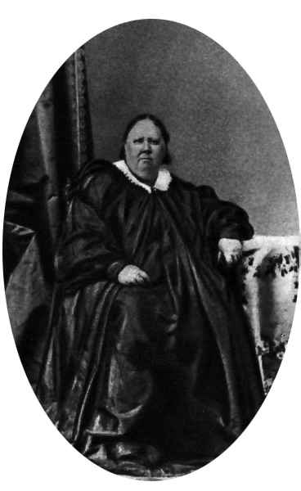
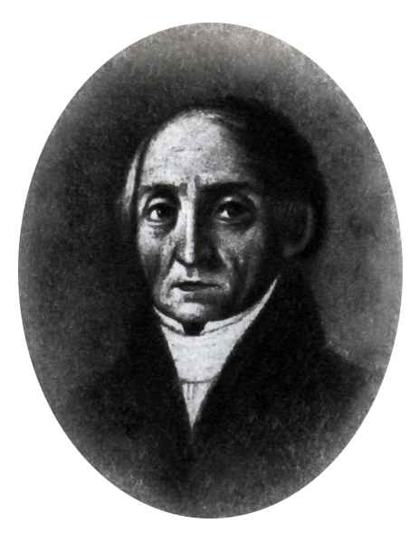
Родители
М.Е. Салтыкова-Щедрина
Мать – Ольга Михайловна Отец – Евграф Васильевич
Всеми делами в доме заправляла мать, женщина малограмотная, происходившая из купеческой семьи, но умная и властная. Отец, образованный, но безвольный человек, не мог оказывать на семью заметного влияния

Slide 4
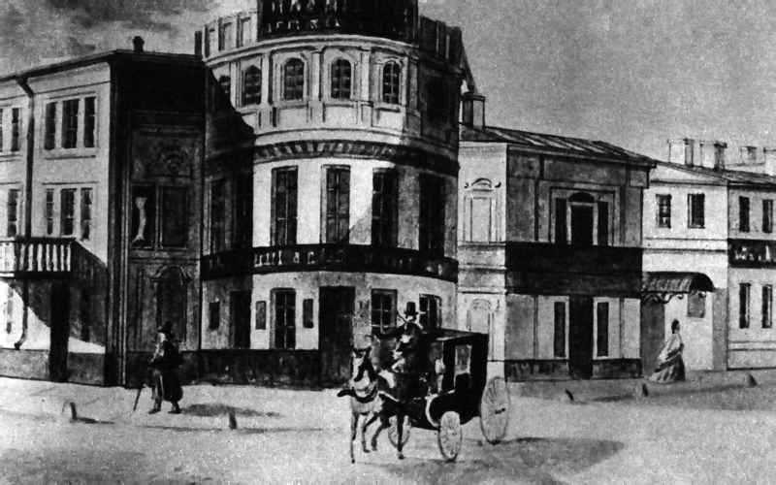
Московский дворянский институт
Получив хорошее домашнее образование, Салтыков в 10 лет был принят пансионером в Московский дворянский институт, где провел два года.

Slide 5
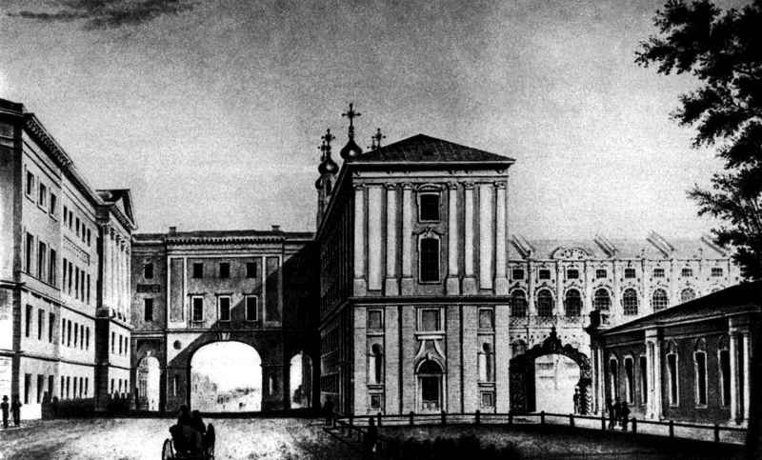
Царскосельский лицей
В 1838 переведен в Царскосельский лицей. Здесь начал писать стихи, испытав большое влияние статей Белинского и Герцена, произведений Гоголя.

Slide 6
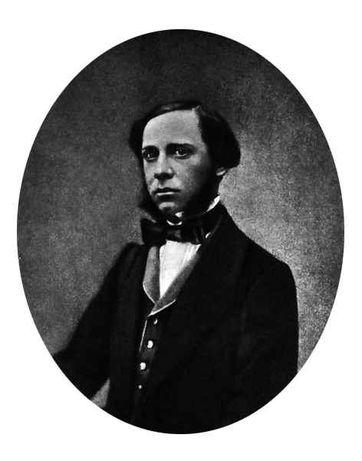
В 1845 г. после окончания лицея служил чиновником в канцелярии Военного министерства.
"...Везде долг, везде принуждение, везде скука и ложь...," —
такую характеристику дал он бюрократическому Петербургу.
Другая жизнь более привлекала Салтыкова: общение с литераторами, посещение "пятниц" Петрашевского, где собирались философы, ученые, литераторы, военные, объединенные антикрепостническими настроениями, поисками идеалов справедливого общества.

Slide 7
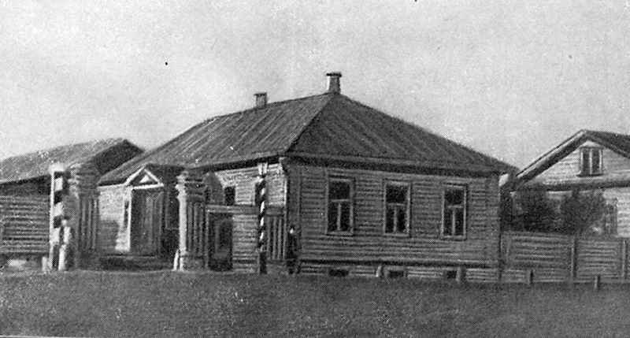
Дом в Вятке, где жил М.Е.Салтыков
Первые повести Салтыкова "Противоречия" (1847), "Запутанное дело" (1848) своей острой социальной проблематикой обратили на себя внимание властей, напуганных французской революцией 1848. Писатель был выслан в Вятку за "...вредный образ мыслей и пагубное стремление к распространению идей, протрясших уже всю Западную Европу...". В течение восьми лет жил в Вятке, где в 1850 был назначен на должность советника в губернском правлении..

Slide 8
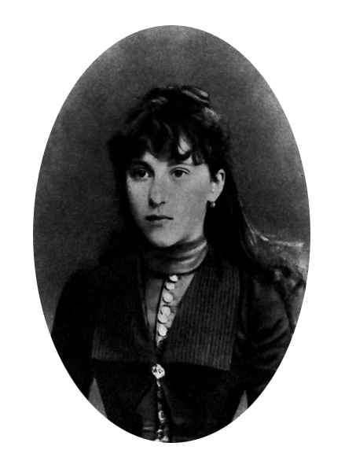
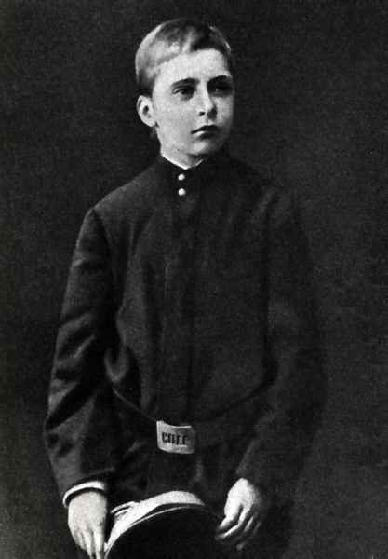
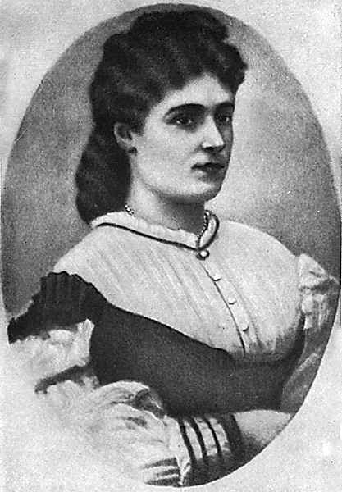
Елизавета
Аполлоновна
жена
Сын
Константин
Дочь Елизавета

Slide 9
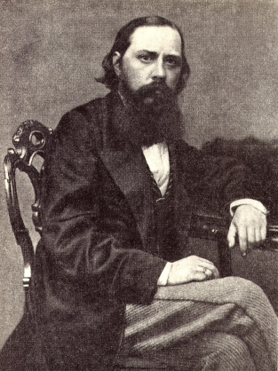
В 1858 — 1862 служил вице-губернатором в Рязани, затем в Твери.
В 1862 писатель вышел в отставку, переехал в Петербург и по приглашению Некрасова вошел в редакцию журнала "Современник«.
Салтыков взял на себя огромную писательскую и редакторскую работу.

Slide 10
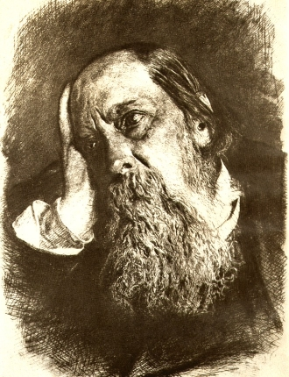
За несколько дней до смерти он написал первые страницы нового произведения "Забытые слова", где хотел напомнить "пестрым людям" 1880-х об утраченных ими словах:
"совесть, отечество, человечество... другие там еще...".
Умер М. Салтыков-Щедрин
28 апреля (10 мая н.с.) 1889 в Петербурге

